Slide 1
基于SDS的媒体存储
天翼云
杨海堂
2018.11.15

Slide 2
拥抱数字化转型 选择SDS，实现海量数据无缝上云

Slide 3




云存储是大数据时代数字化转型的必然选择
传统存储
云存储
智能化云存储
物理集中，有限扩展
海量数据，弹性扩展
智能化，在线处理
SDS技术
大数据应用
SDS技术，虚拟化
按需弹性扩容
无需投入基础运维
在线数据处理
智能化应用
大数据应用
NAS/SAN/HDD/SSD
采购/扩容一次投入
自主运维，成本高昂

Slide 4

SDS产品优势
产品优势
云存储
支持标准协议，主流操作系统
应用无需改造，无缝接入
易使用
云网关
多副本，高可靠
高可用，无单点故障
高可靠
缓存
本地
应用
支持专网、专线接入
多重鉴权确保数据安全
强安全

Slide 5






使用方式
天翼云资源池
使用步骤
用户控制台
开通租户，购买资源
控制台自助创建资源，配置资源属性
应用侧主机通过标准协议挂载文件系统或块设备
使用资源
文件系统
块设备
NFS协议
挂载使用
iSCSI协议
挂载使用
应用侧主机
应用侧主机

Slide 6


典型场景
点播场景
用户控制台
分布式存储集群
媒体处理集群
运营人员
客户CMS系统
文件网关
API
S3协议
浏览器原生H5播放器
点播用户
NFS/CIFS/FTP
医院PACS
服务器
医疗影像存储：兼容NFS/CIFS/FTP，应用0改造即可接入
媒体处理：兼容S3协议，支持视频点播和转码能力
医院用户
医疗影像存储场景

Slide 7
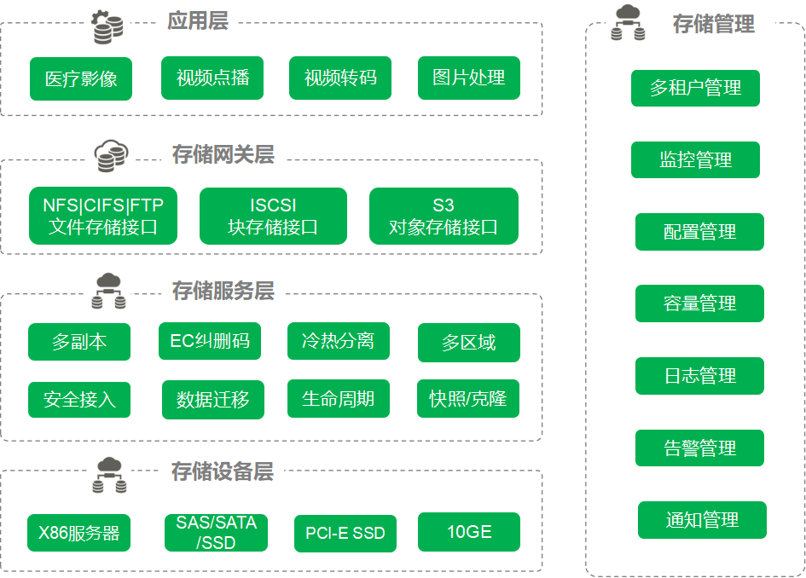
产品功能

Slide 8
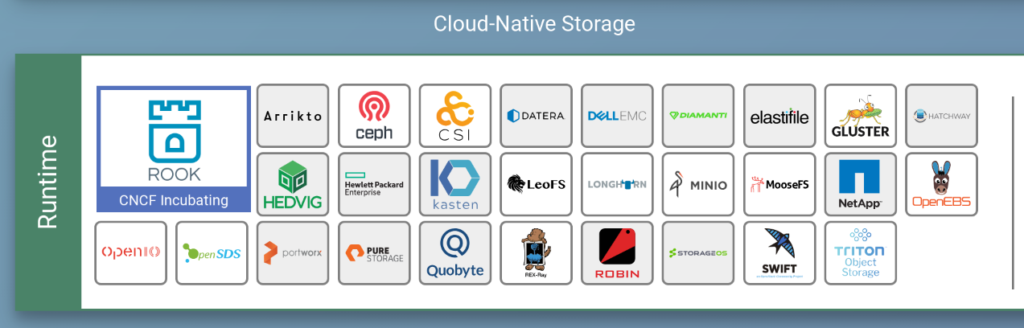
云原生存储

Slide 9
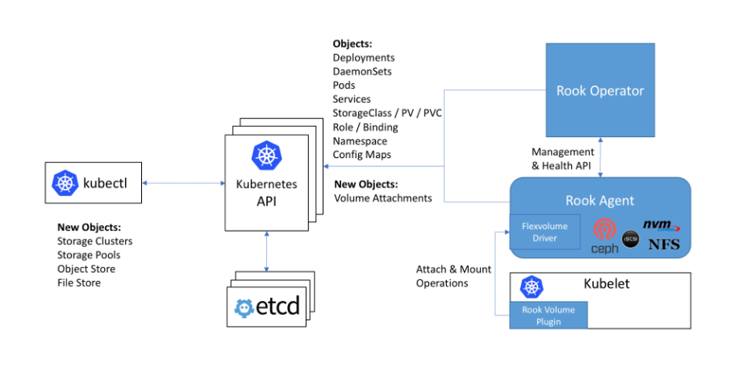
云原生存储编排器

Slide 10

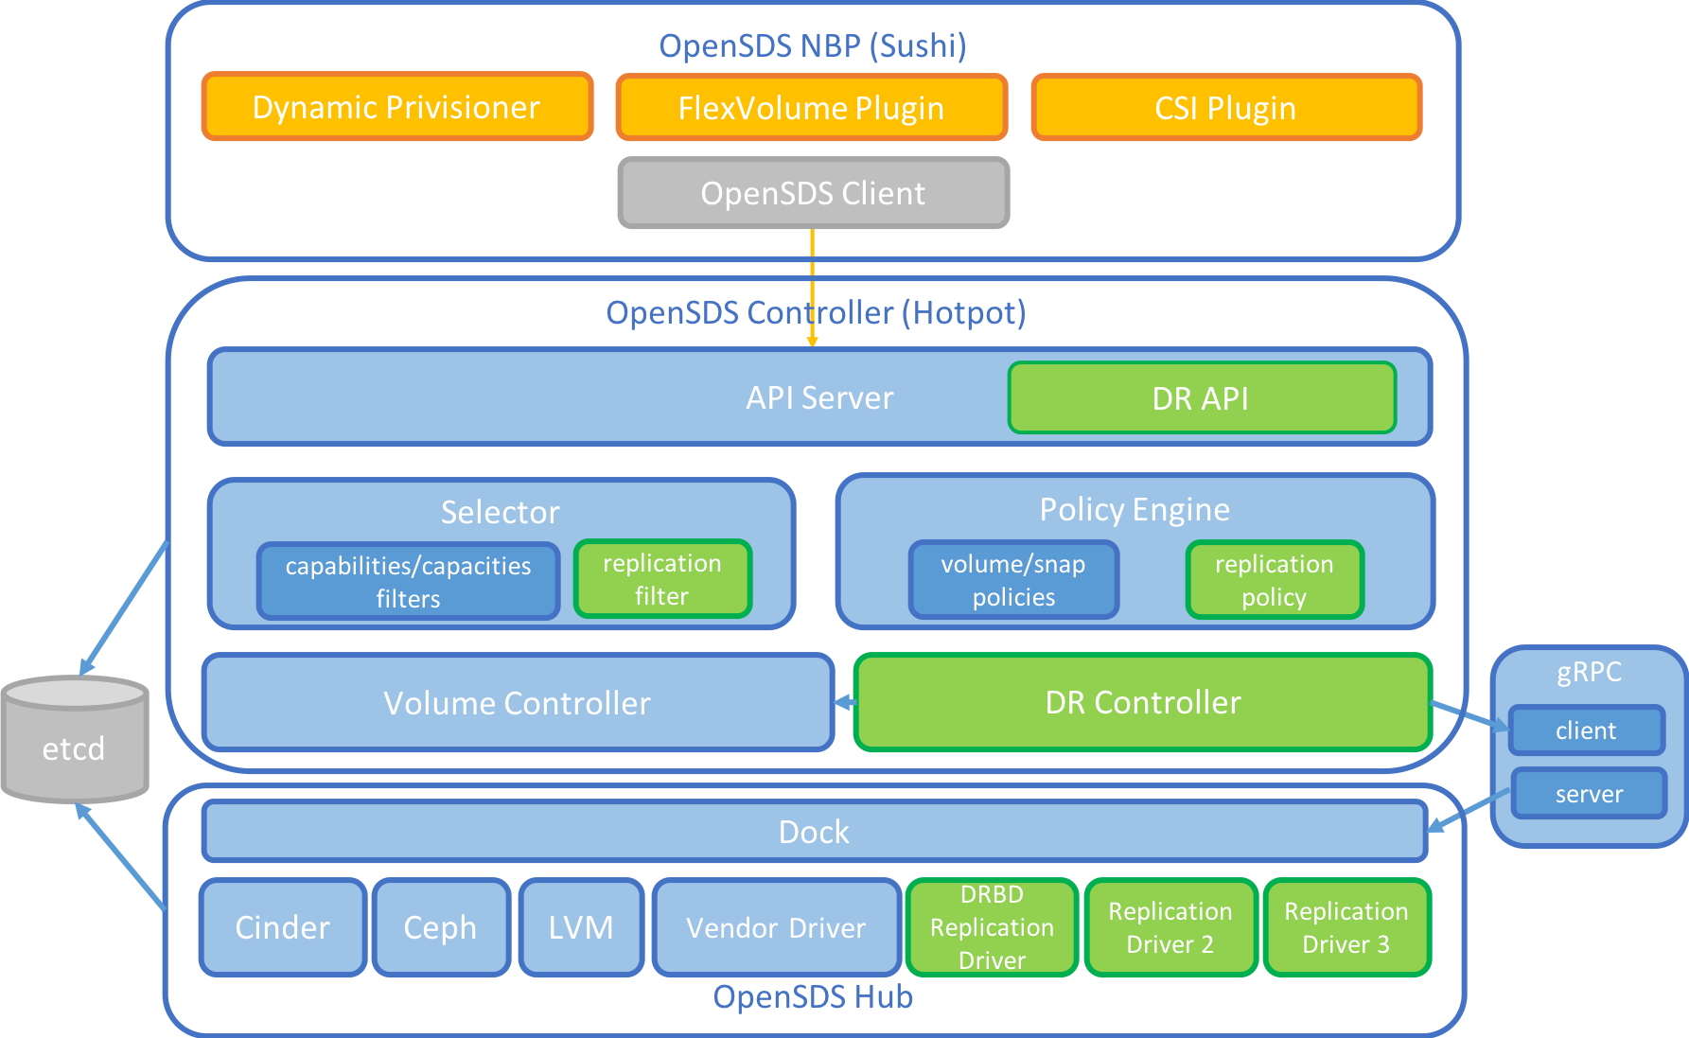
OpenSDS
Architecture

